Slide 1

Resolución examen hito 2
Nombre Completo: Julio Marco Medrano
Asignatura: SISTEMAS OPERATIVOS MOVILES Y ENBEBIDOS
Carrera: INGENIERÍA DE SISTEMAS
Paralelo: SOM (1)
Docente: Lic. William R. Barra Paredes
fecha: 27/09/2019

Slide 2
DEFENSA HITO 2 SOME
Se procede a mostrar la resolución del examen de Sistemas Operativos Móviles y Embebidos.
En cada consigna se realizará el procedimiento de resolución correspondiente .
Las herramientas a utilizar para la resolución del examen son:
ANDROID STUDIO
DISPOSITIVO MOVIL

Slide 3
Ami DRTy - Compra de Ropa Deportiva vía Aplicación móvil
APP - Ami DRTy SRL
En la ciudad de Medellín se está lanzando una línea de ropa deportiva denominada Ami del grupo empresarial Ami DRTy SRL, para lo cual se requiere crear una aplicación móvil.
En su primera faceta se procederá a crear una APP de muestra es decir una prueba de concepto POC.
Desarrollo de la App: (Historias de usuario)
Lo primero que se empezara de desarrollar es la pantalla de aterrizaje de la App (Splash Screen). Para lo cual se tiene las siguiente historias de usuario.

Slide 4
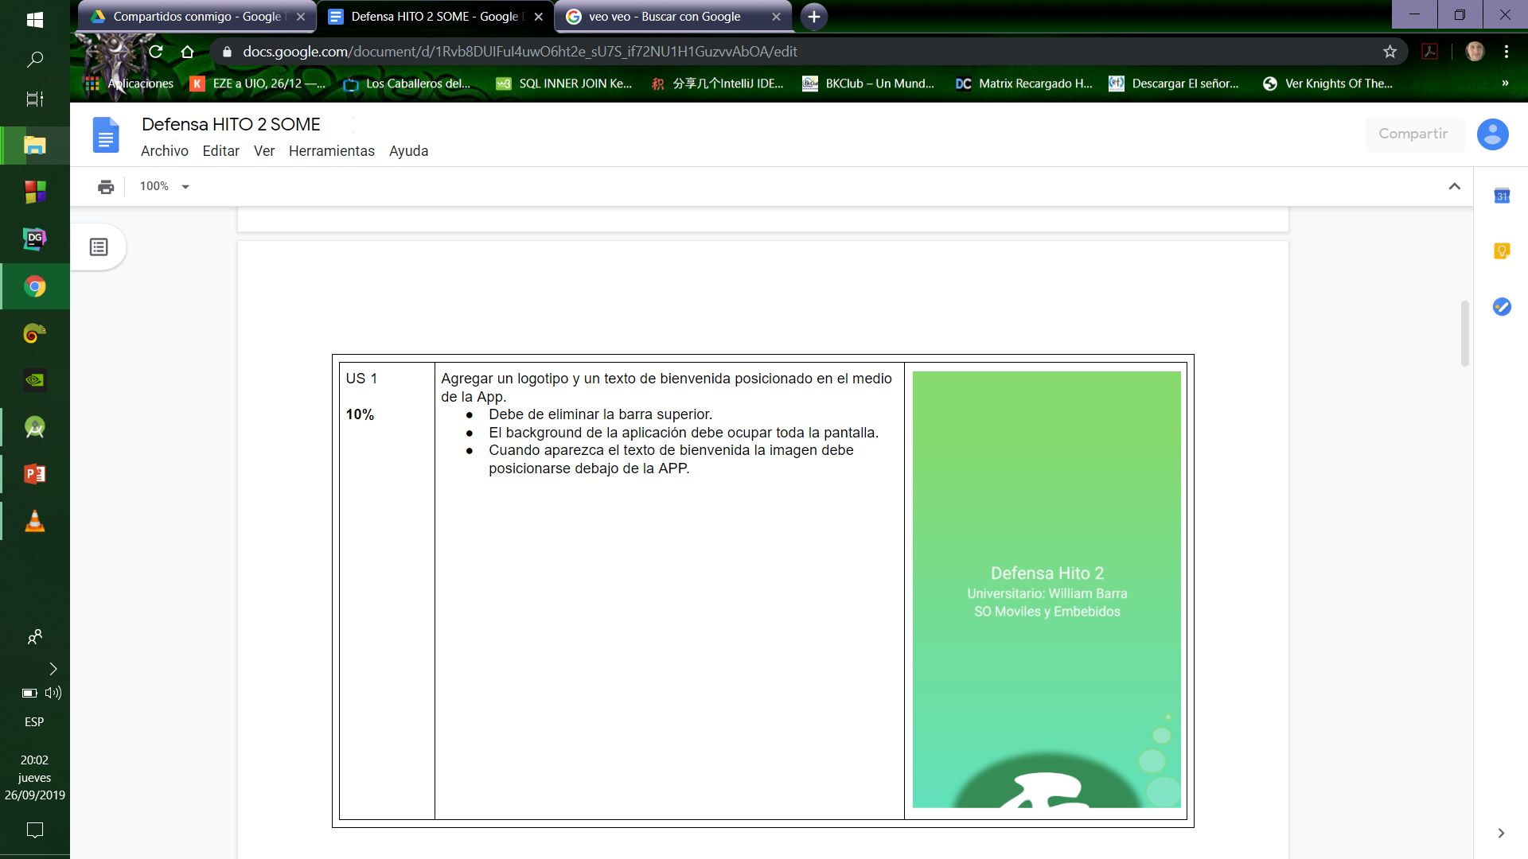

Slide 5
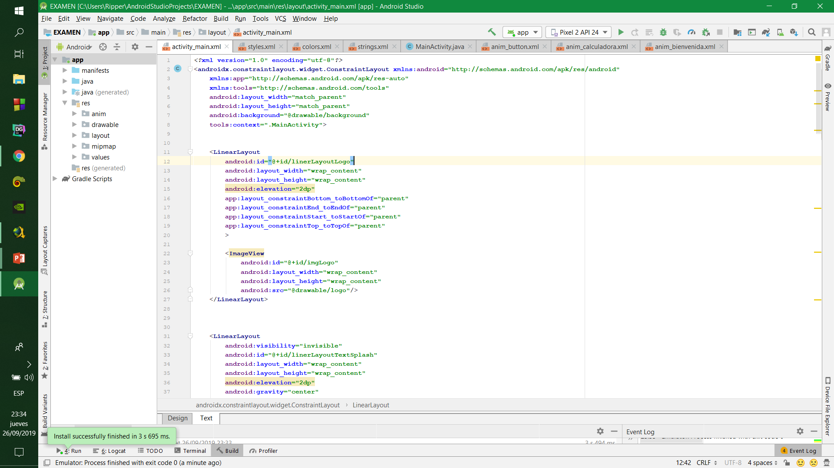
Us 1

Slide 6
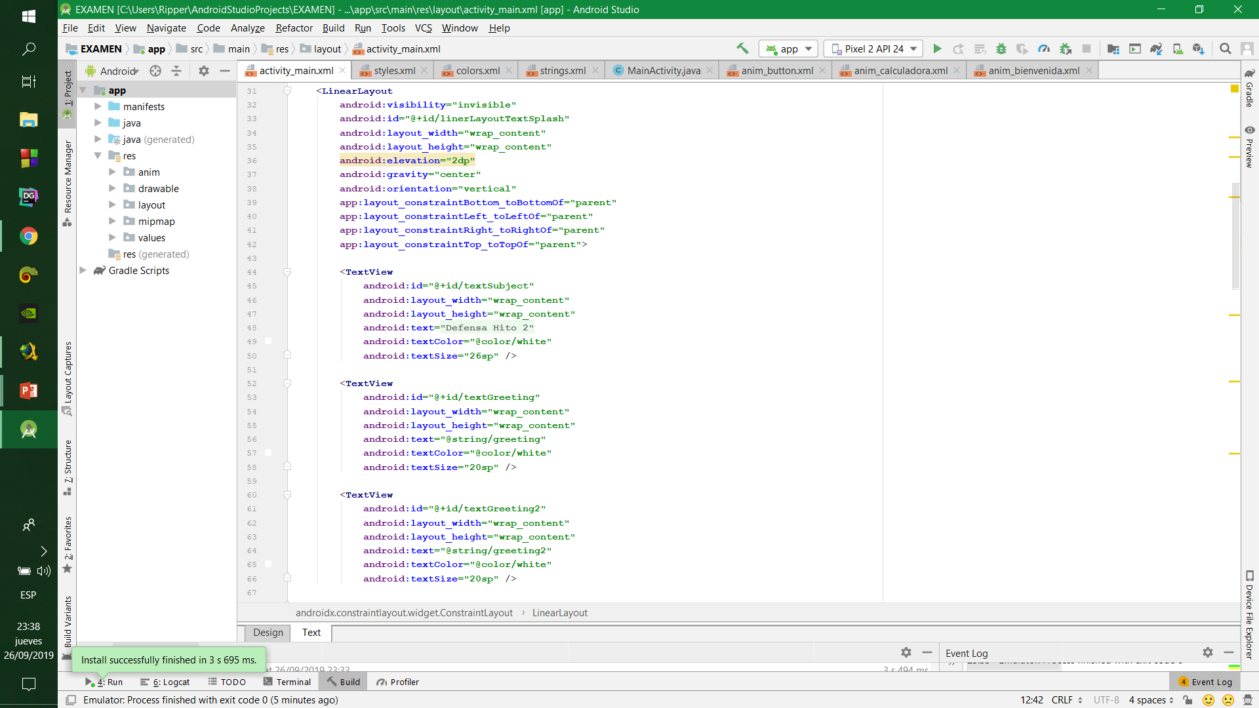

Slide 7
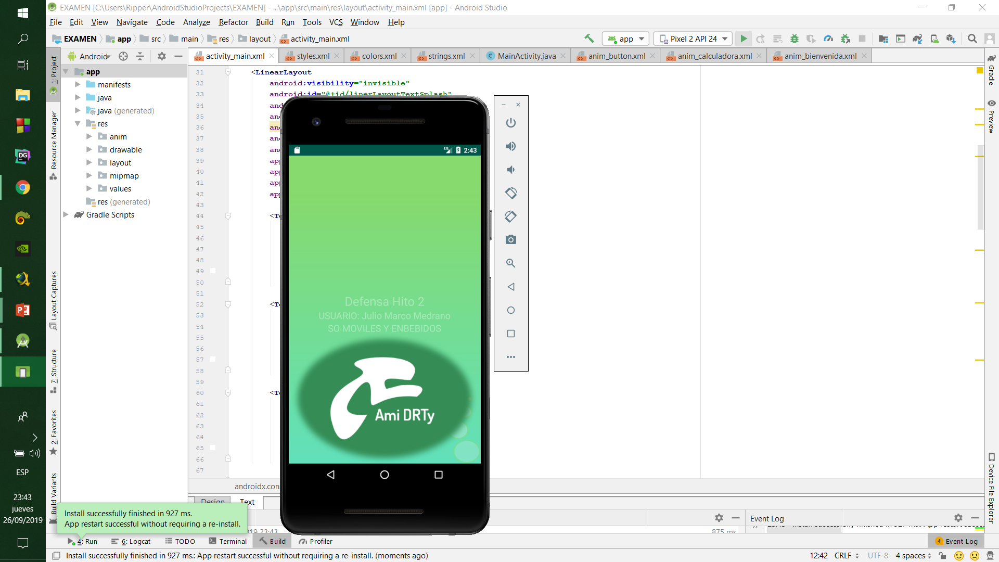
El resultado us1

Slide 8
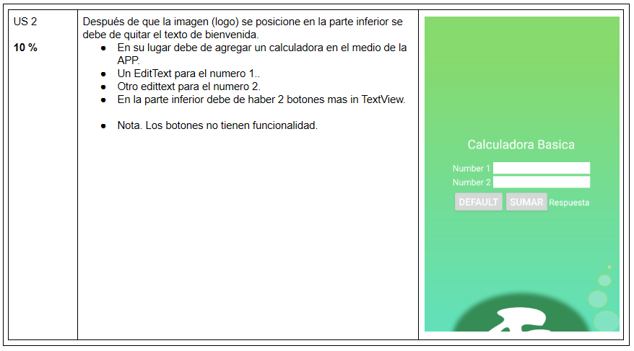

Slide 9
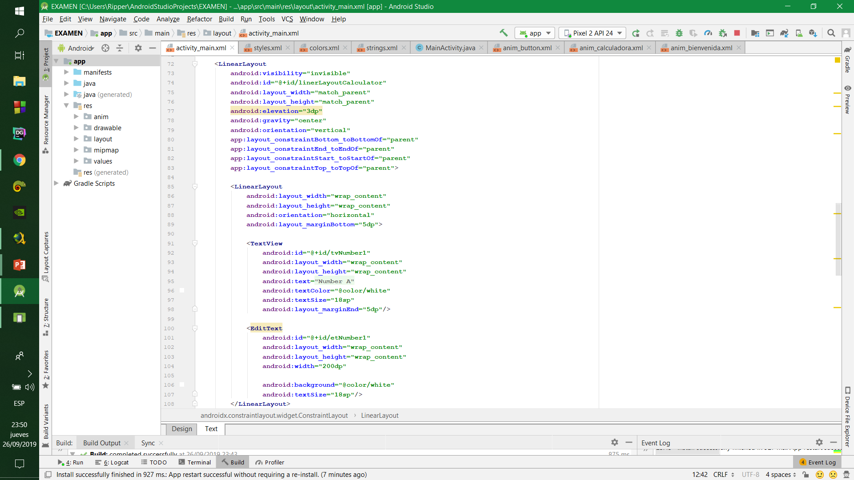
us2

Slide 10

El resultado u2 esperado

Slide 11
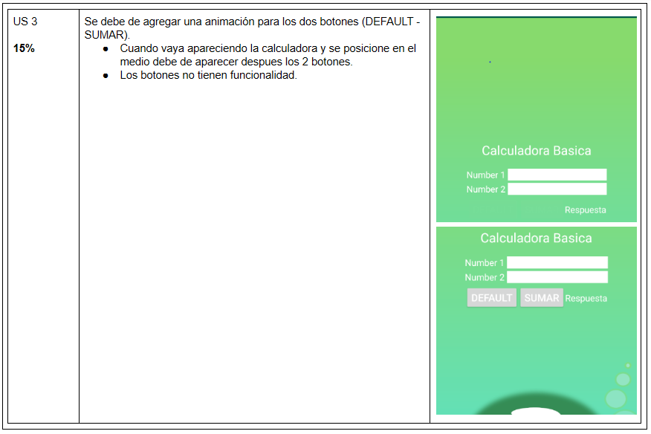

Slide 12
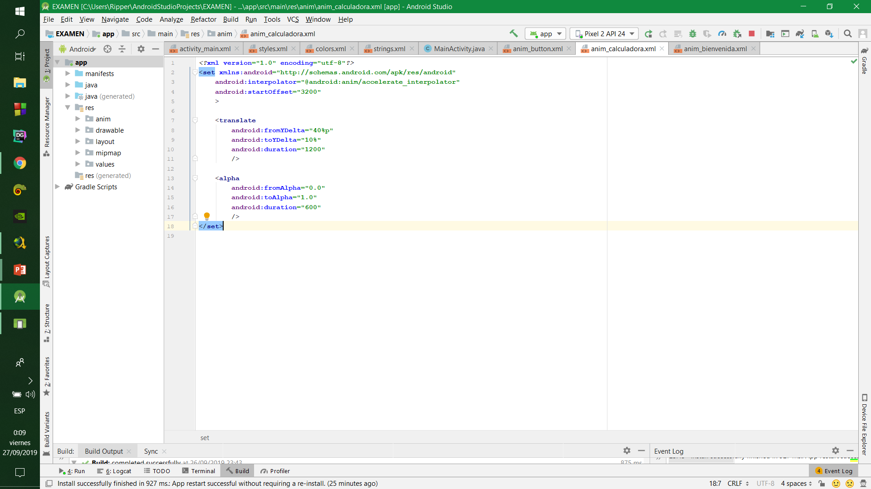
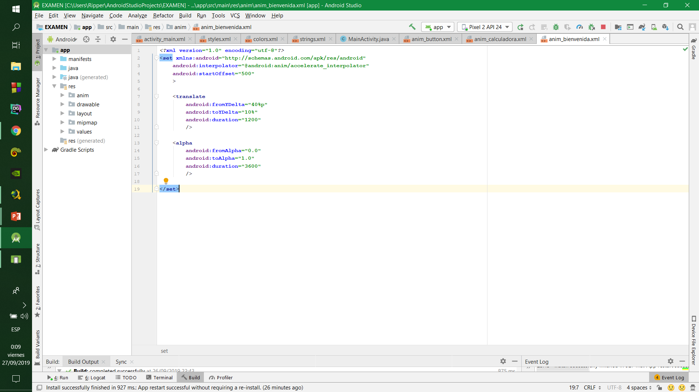
us3

Slide 13
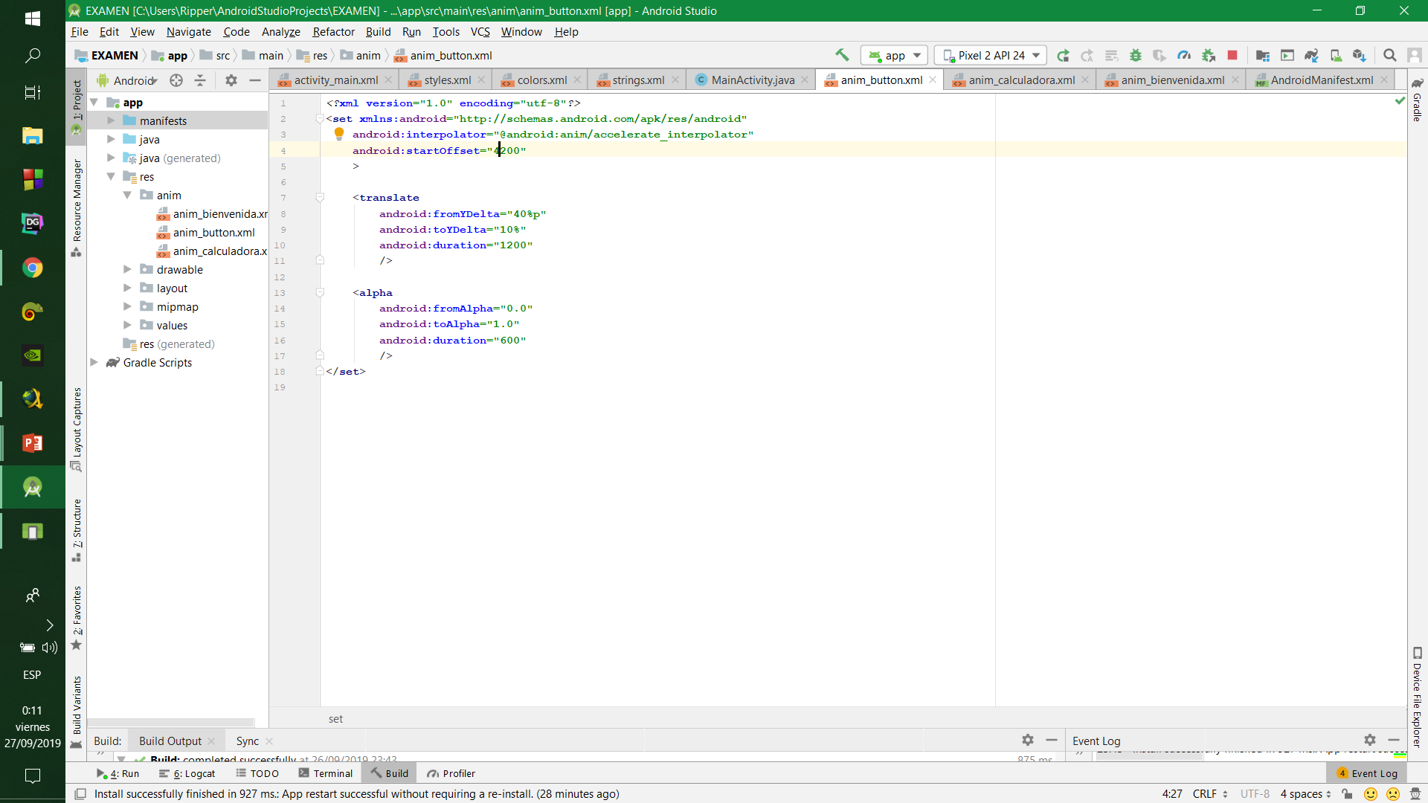
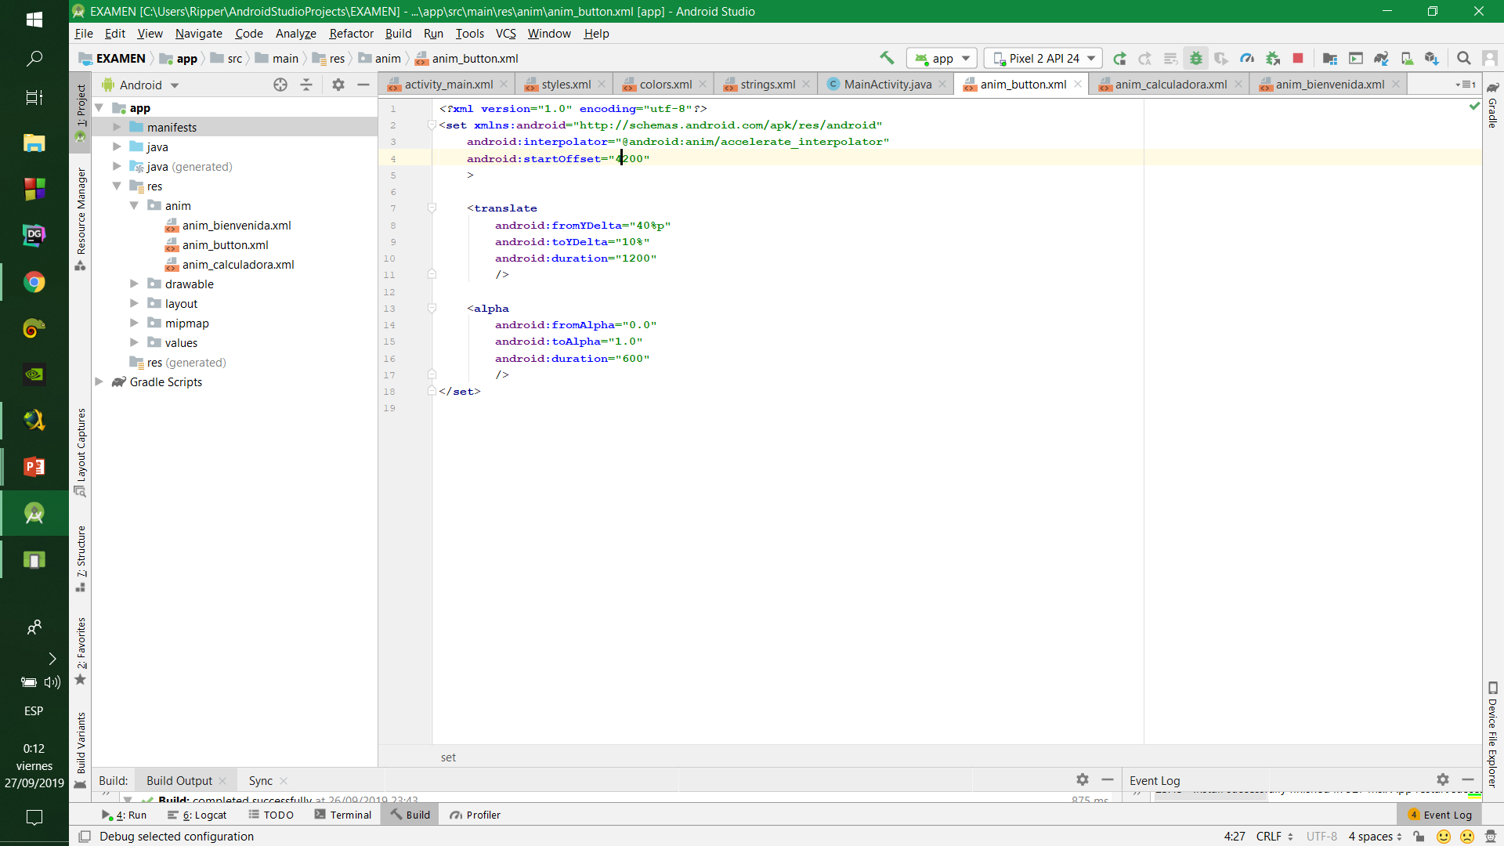

Slide 14
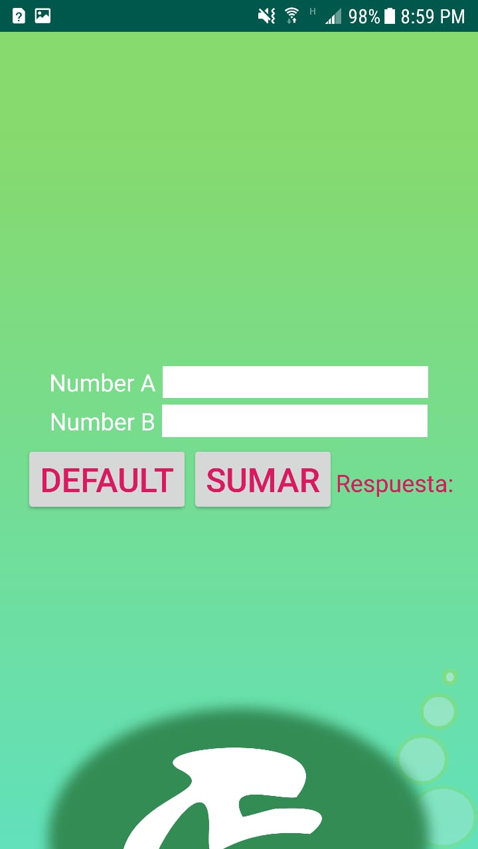
Resultado esperado de u3

Slide 15
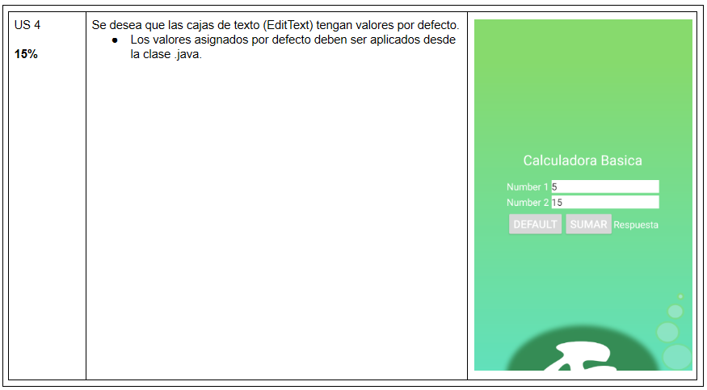

Slide 16
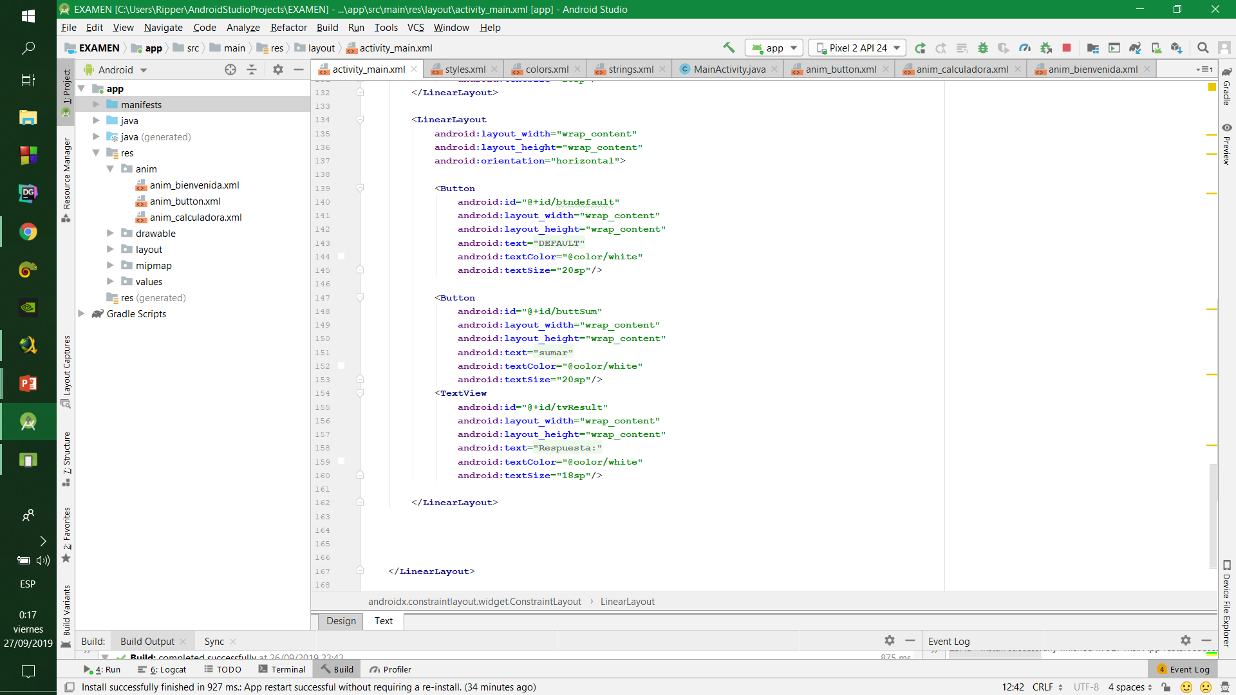
u4

Slide 17
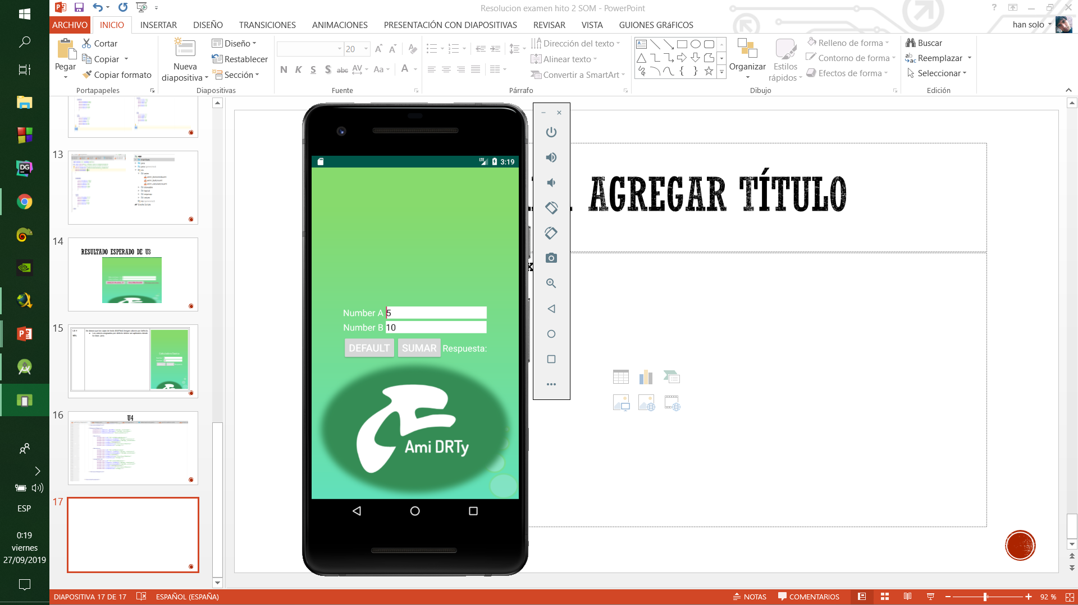
Resultado en u4

Slide 18
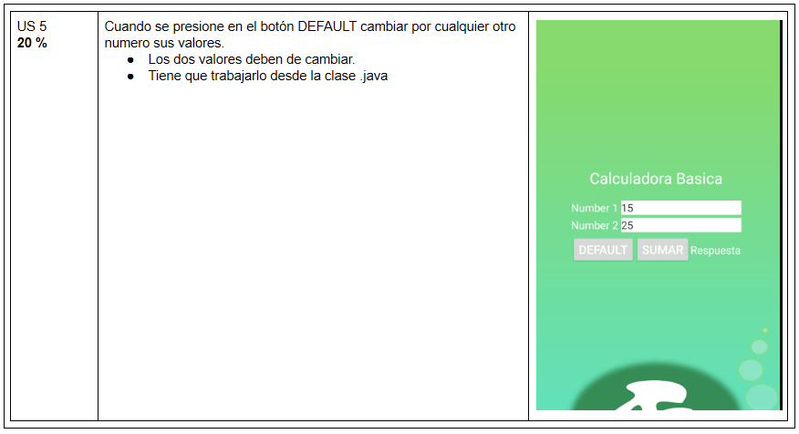

Slide 19
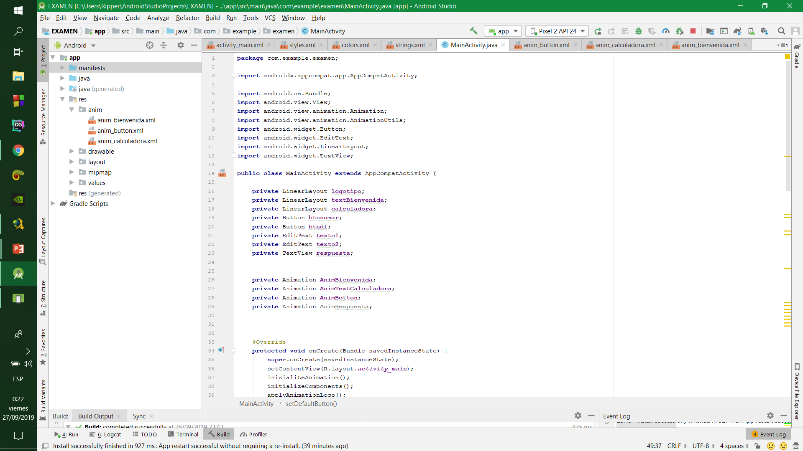
U5 (En este apartado se mostrará todas las funciones y métodos utilizados en main activity java)

Slide 20
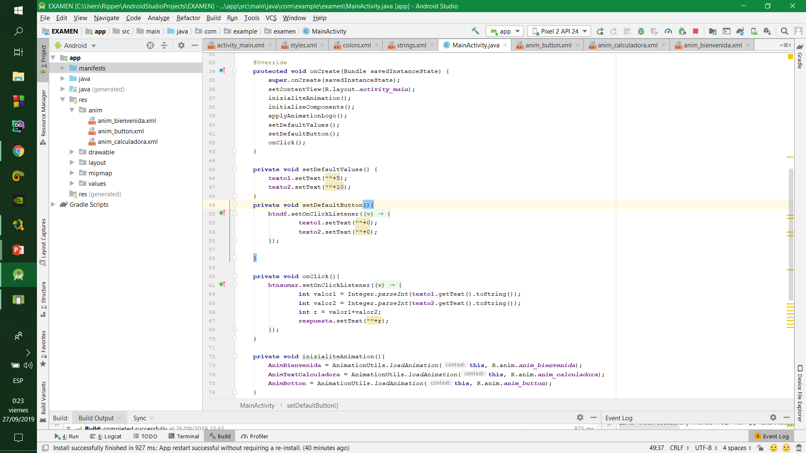

Slide 21
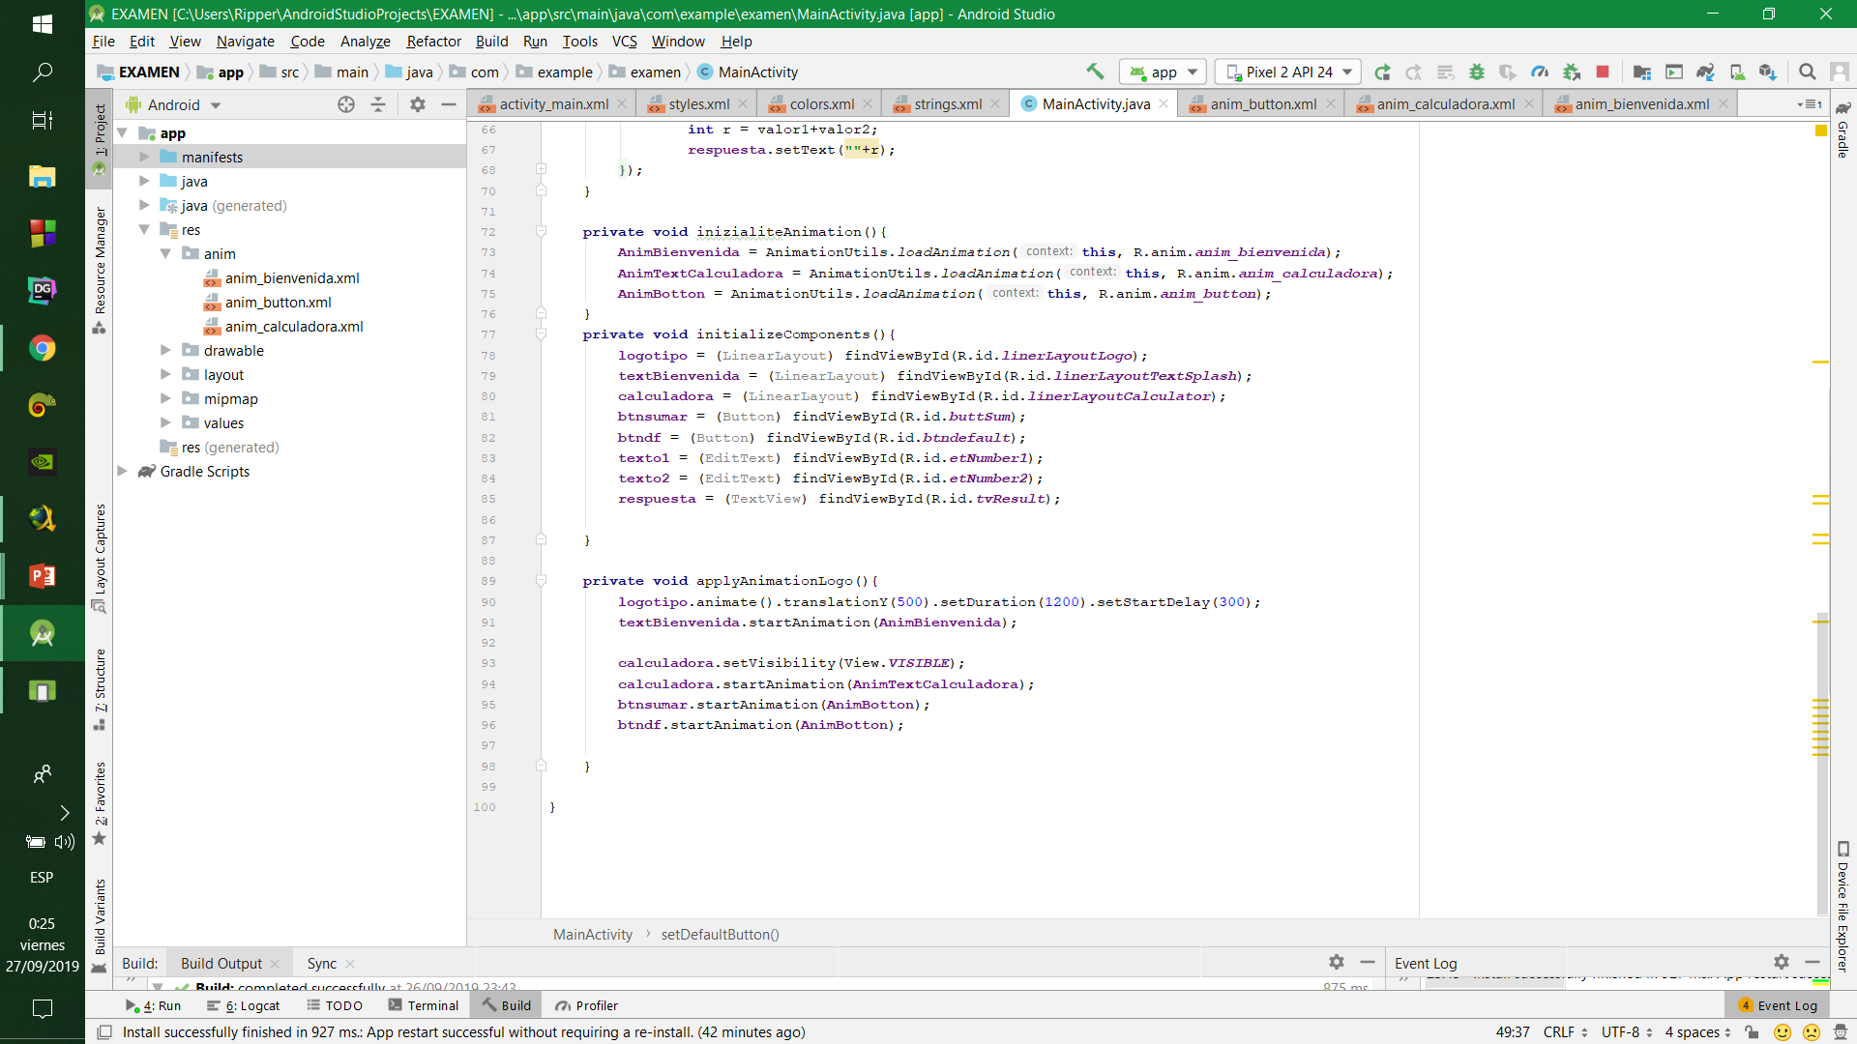

Slide 22
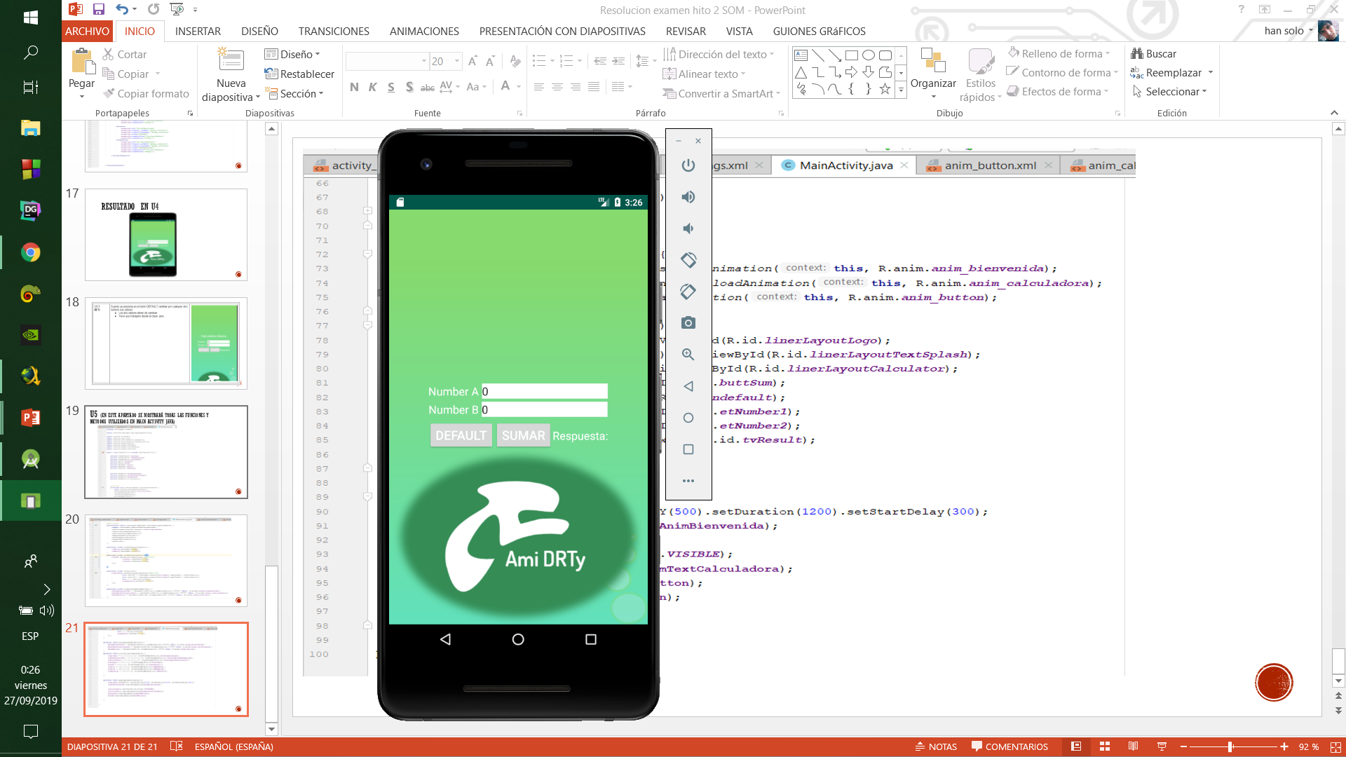
Resultado u5

Slide 23
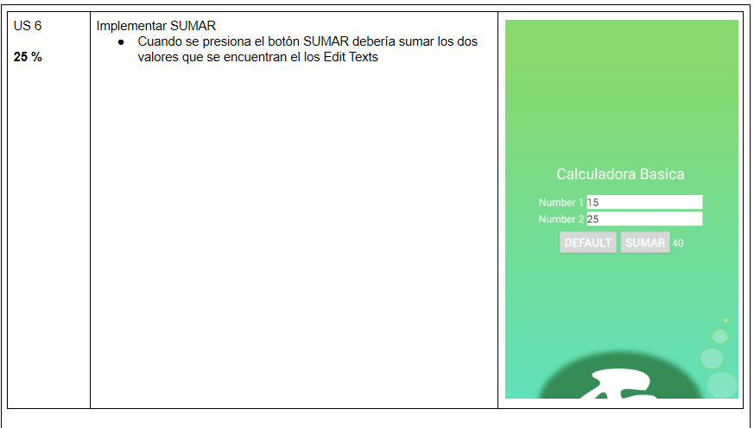

Slide 24
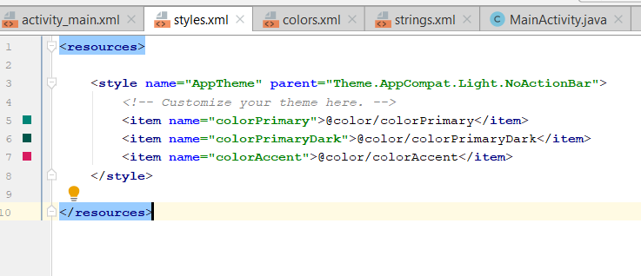
u6
Recursos para resolver todo el examen ya sea styles, strings y colors

Slide 25
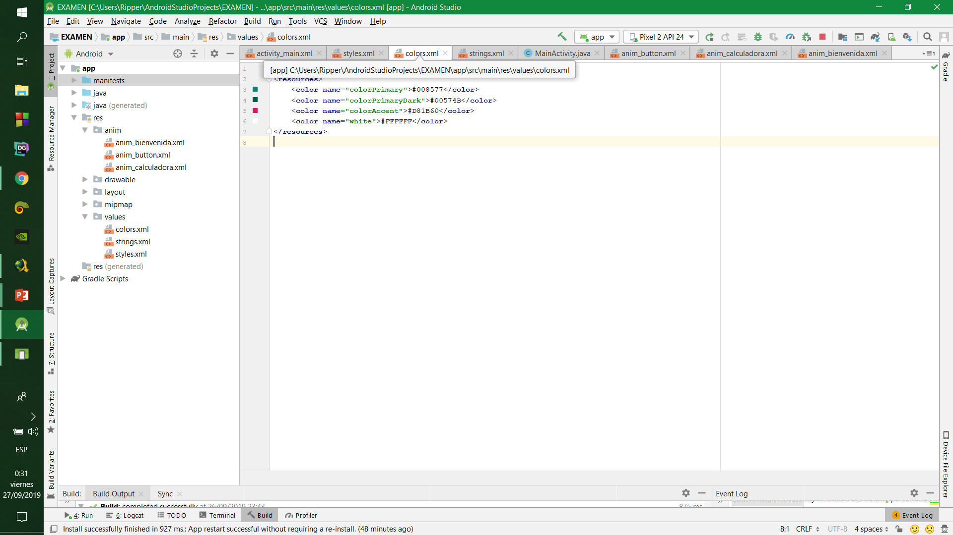
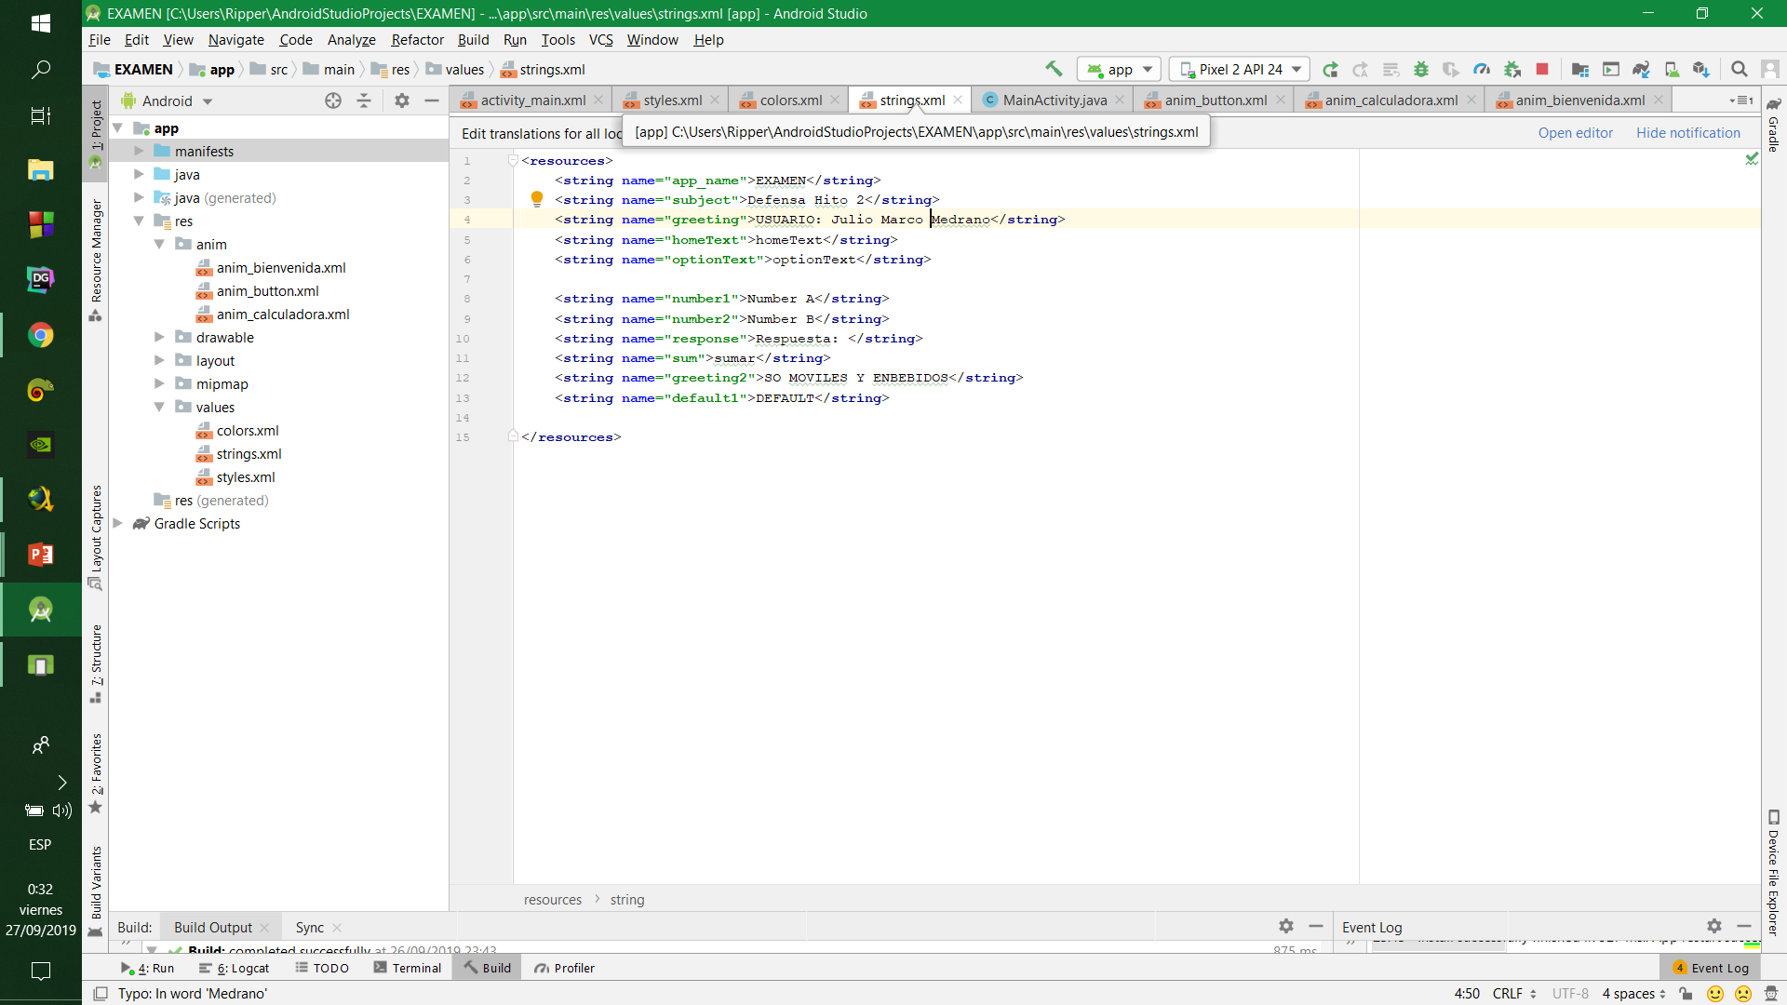

Slide 26
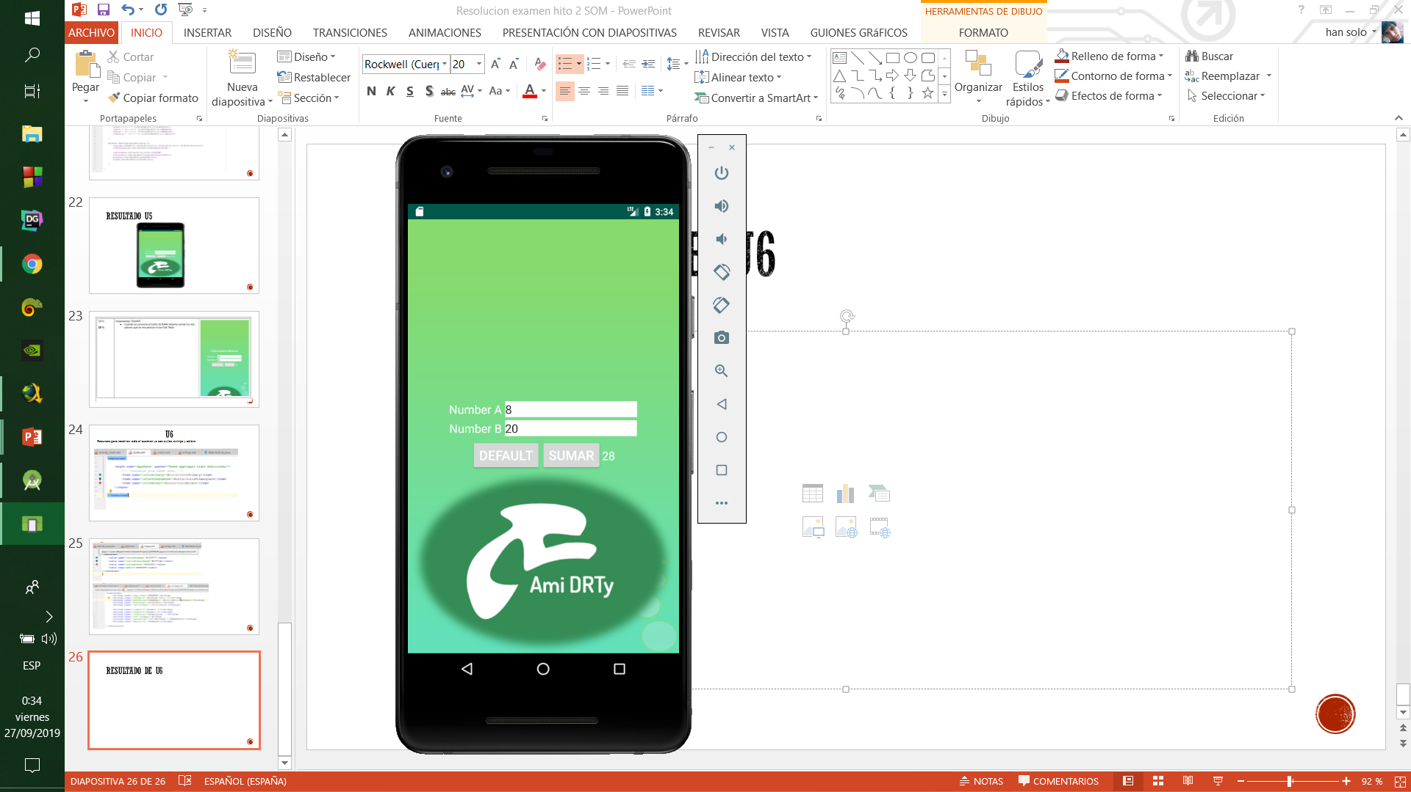
Resultado de u6

